Slide 1
C&C++언어로 게임 만들기
방학숙제용
제작:최재원
제작 기간 2018.1.4~

Slide 2
목차
1.기본 구상
2. 메뉴화면과 맵 제작
3.캐릭터
4.게임설정
5.게임오버
6.마무리 작업

Slide 3
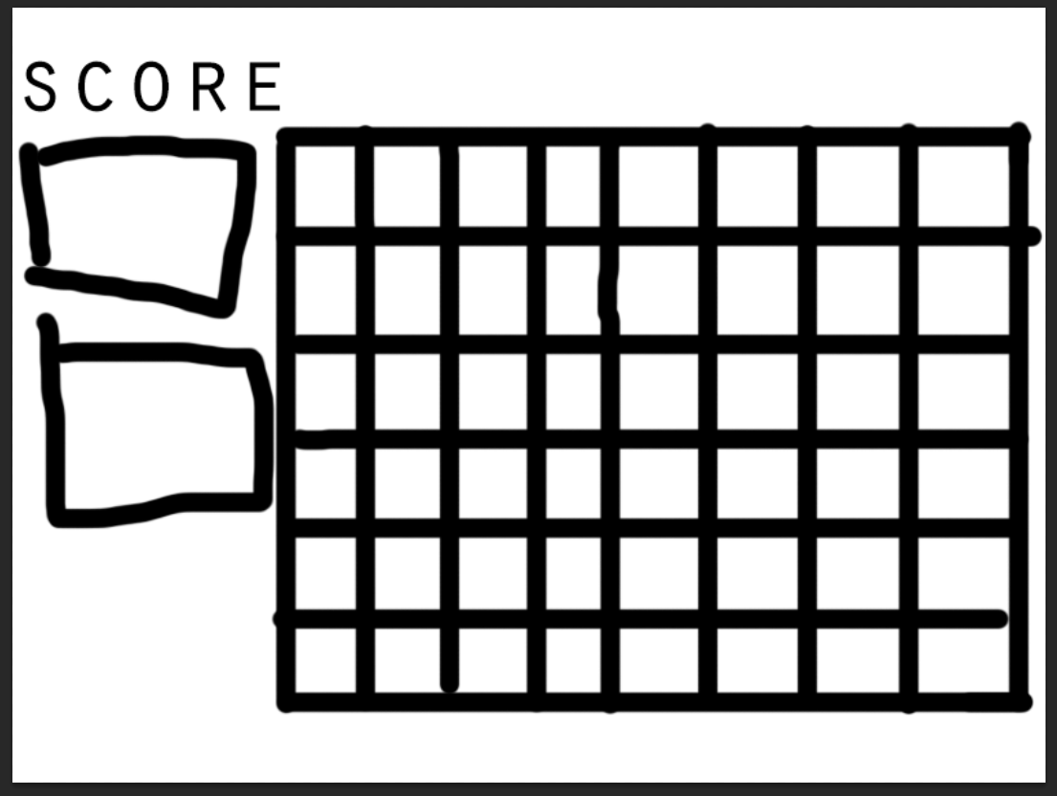
기본 구상
<<<게임 화면

Slide 4
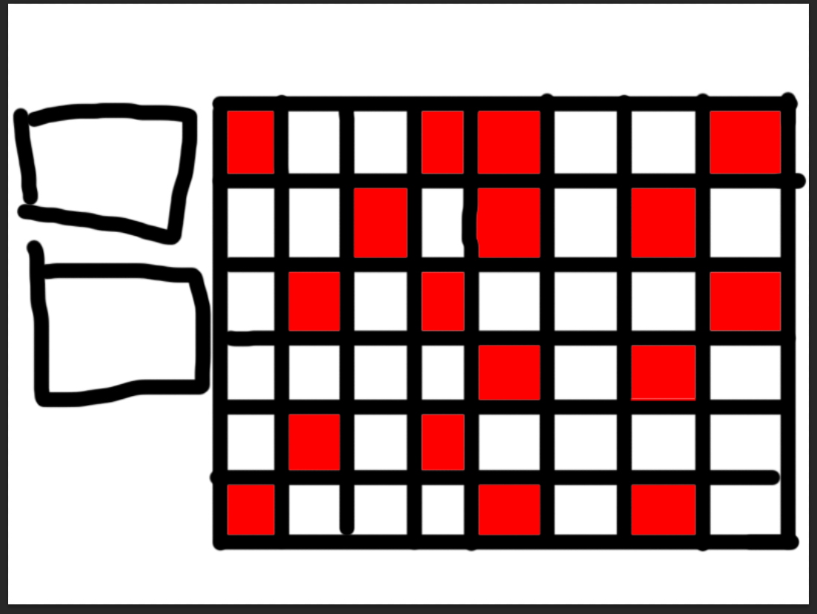
기본적으로 이 칸 안에서 움직이게 하여
만약 이 칸 안에 빨간색으로 변한 칸에 있으면
게임에서 진 것으로 바꾸고
만약 살아남았다면 스코어를 올리고 레벨을 올린다

Slide 5
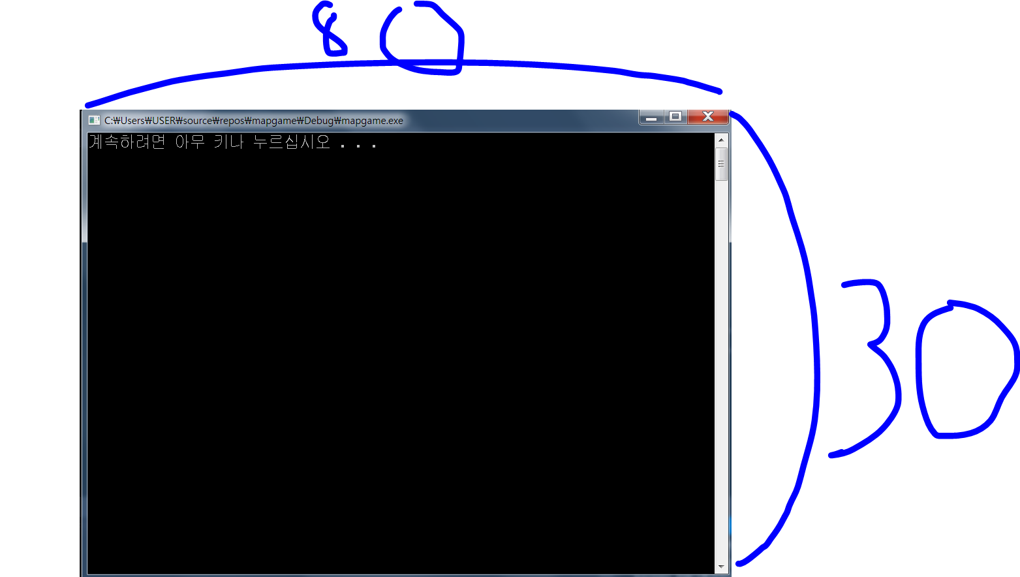
일단 맵을 짜고 배열을 이용해서 랜덤으로 좌표 값을
배열에 저장한 다음 그 배열을 다시 불러와서
반복문을 통해
배열이 그 칸에 플레이어가 있으면 게임오버라고
출력시킨다

Slide 6
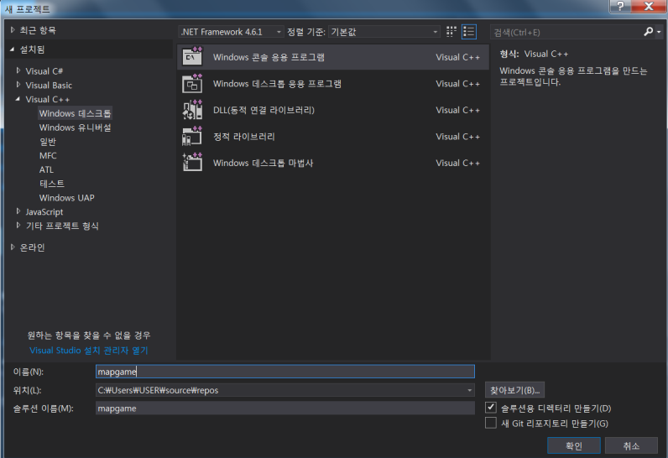
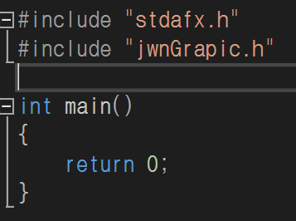
콘솔로 만들 것 이기
때문에 콘솔 응용
프로그램을 선택해준다
그 다음 내가 만들어 놓은 jwnGrapic 을 추가해준다.
jwnGrapic이란 내가 만든 콘솔에서 픽셀을 사용하게 할수 있는 헤더 파일이다
^ graphic을 줄임말 이다. 오타 아님

Slide 7
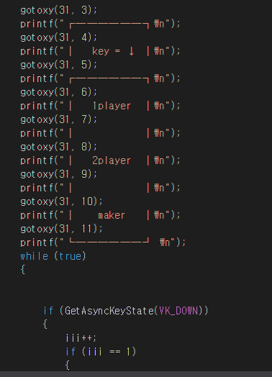
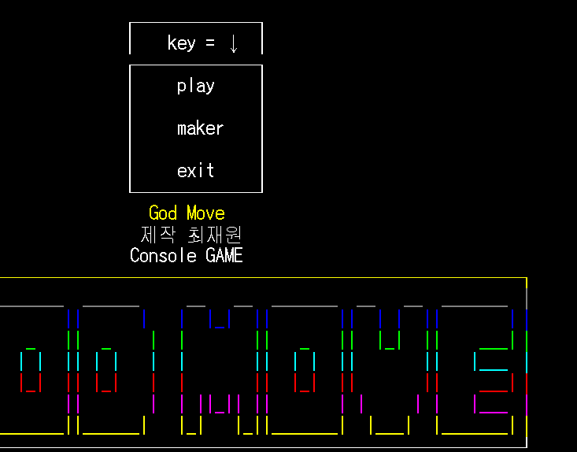
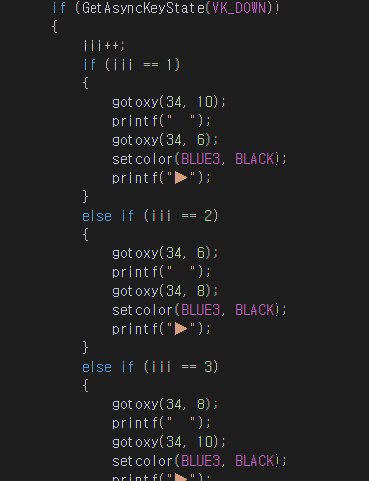
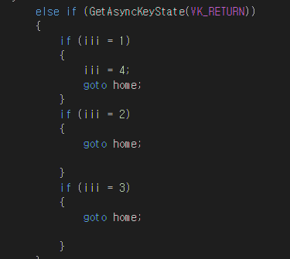
메뉴화면과 맵 만들기
이렇게 if문과 gotoxy문으로 메뉴화면을 구현해서
↓키를 이용해서 메뉴를 바꿀 수 있다
2인용도 만들려 했는데 시간이 없어서 패스!

Slide 8
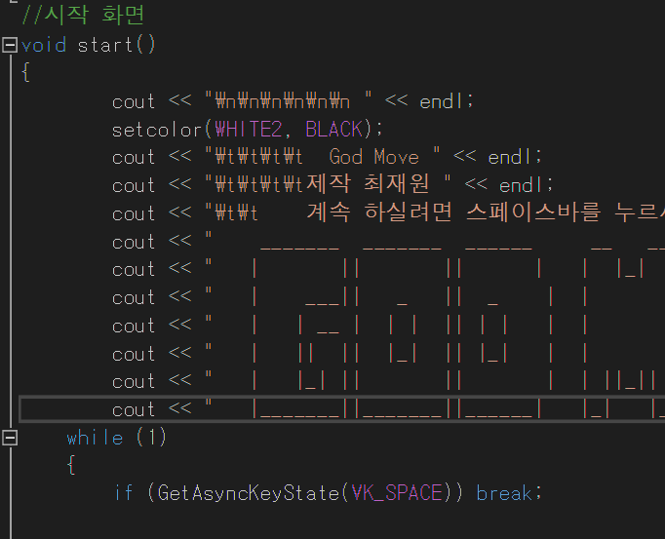
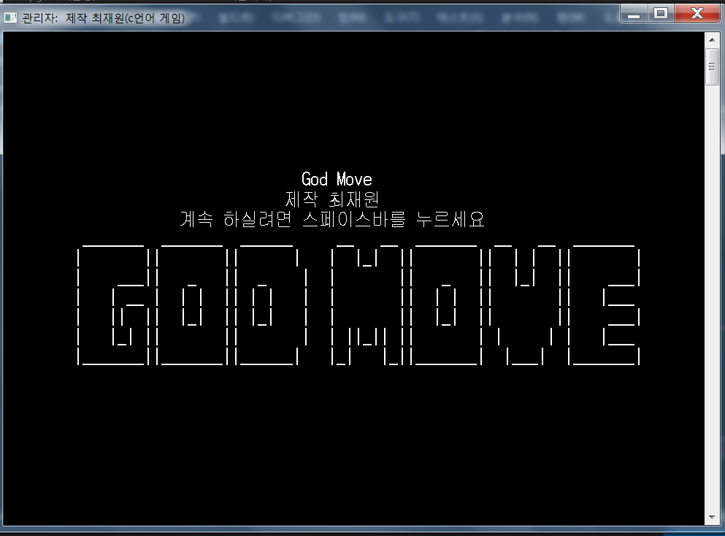
이렇게 start라는 함수를
만들고
메뉴화면을 만들어주었다.
실행화면 >>>

Slide 9
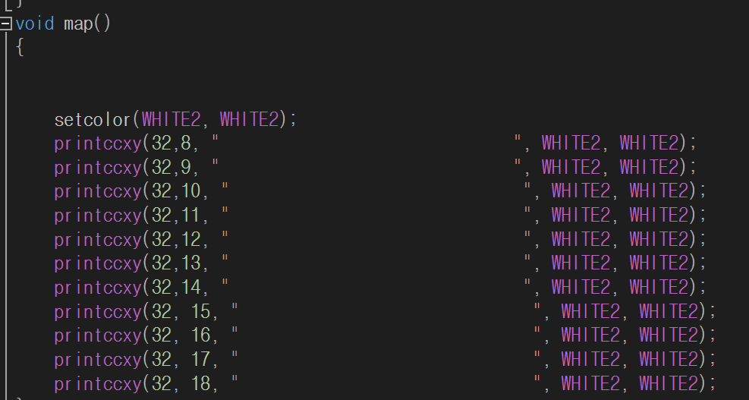
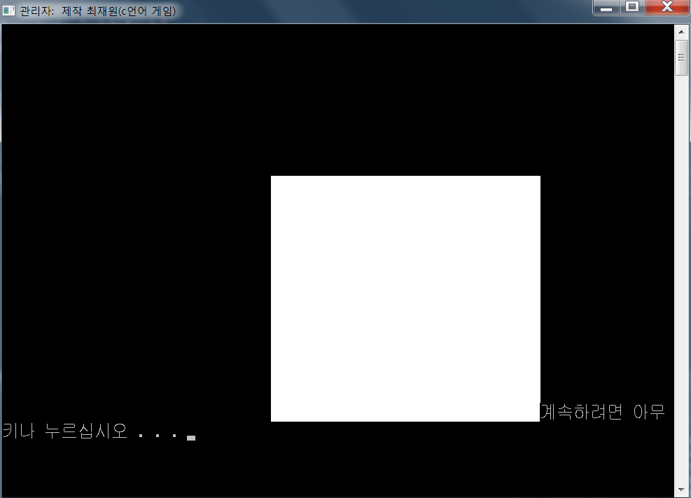
Map이라는 함수를 만들어 플레이어가 움직일만한 맵을 만들었다.
이걸 잘 수정해서
맵처럼 만들겠다

Slide 10
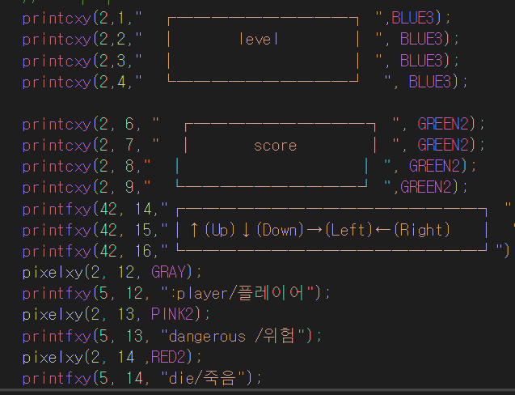
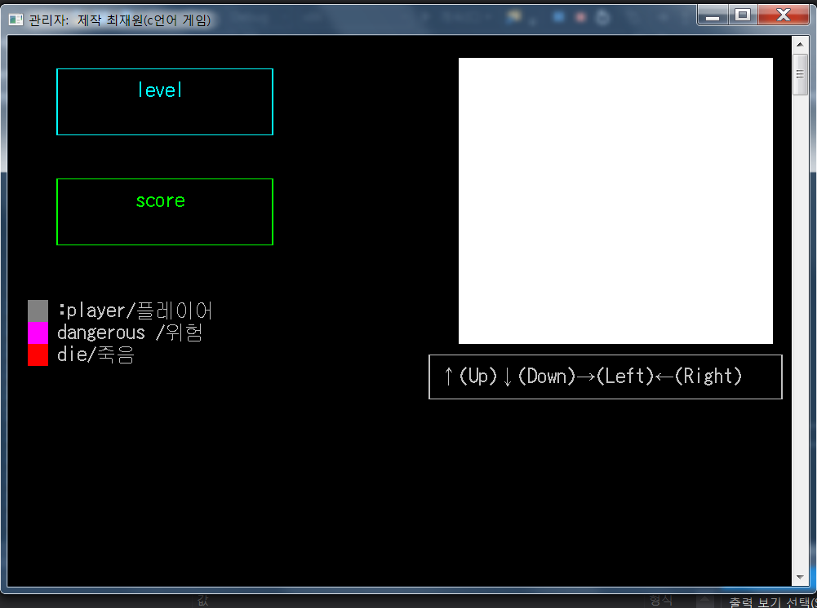
이렇게 스코어와 레벨과
설명들을 구현 해보았다
게임화면 >>>

Slide 11
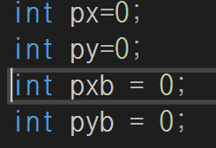
캐릭터의 움직임
px,py,pxb,pyb를 변수로 선언해준다
Px는 player X좌표고 y는 .뭐.~~
Pxb는 player x의 좌표의 이전 좌표이다
이게 필요한 이유는 움직일때 공백으로 채워주어서 깜박꺼림을 방지하기 위해서이다

Slide 12
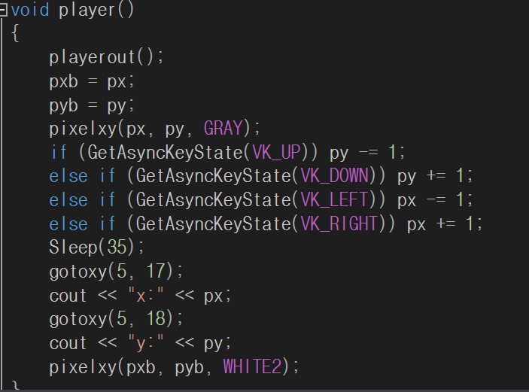
이렇게 player라는 함수를 만들고
px, py에 플레이어를 출력시키고
공백으로 지우고 반복한다

Slide 13
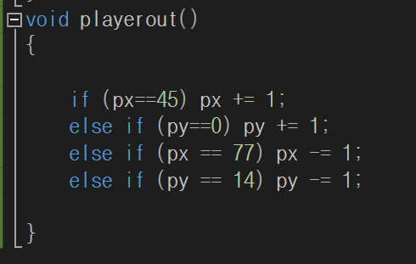
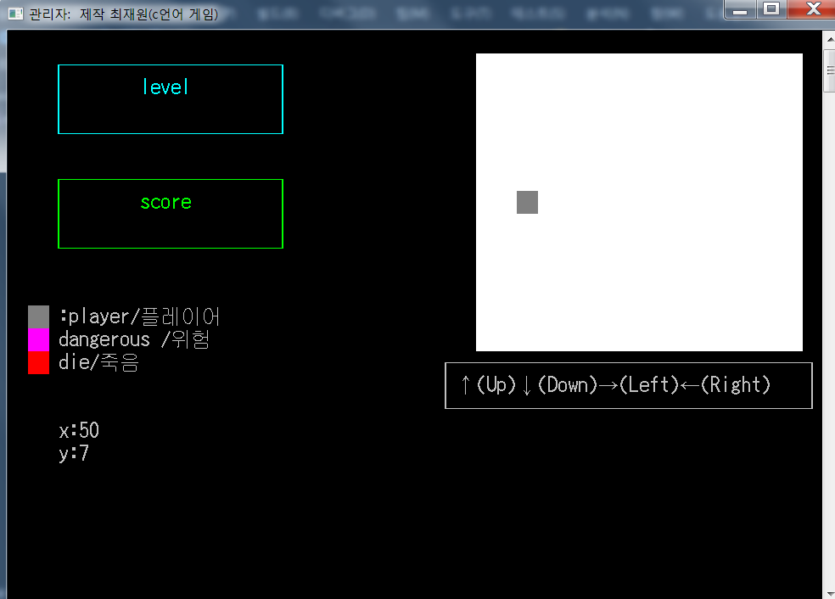
이렇게 else if문을
통해서 player가
맵 바꾸러 나가지는
것을 방지한다
실행화면 >>>

Slide 14

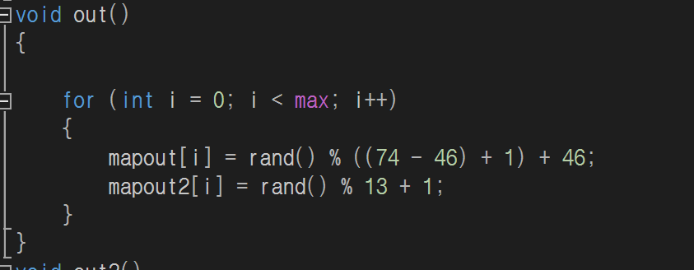
용암(?) 위험지물 생성
배열을 변수 선언해준다
매크로 함수를 사용해서 max는 40이다
반복문을 이용해서 배열에 랜덤으로 좌표값을 넣어준다

Slide 15
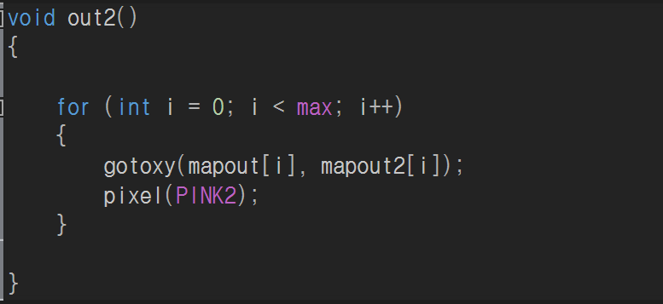
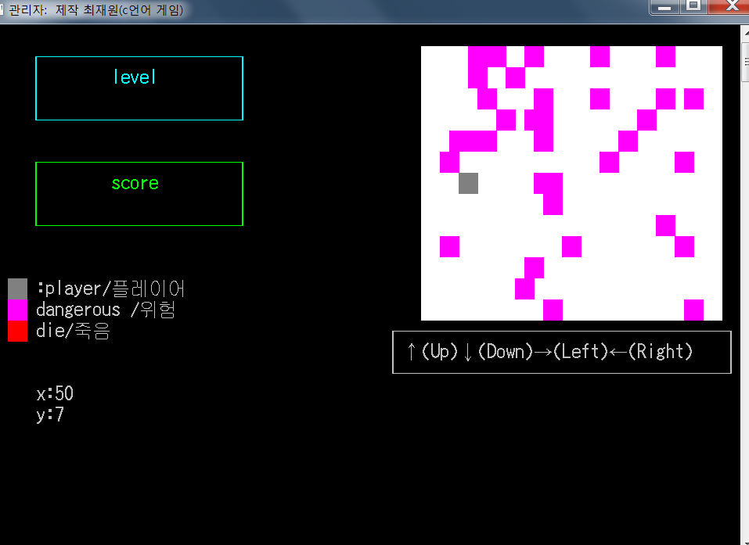
배열에 있는 값을 반복문을 통하여 해당 좌표에 출력시킨다
이렇게 랜덤으로 출력이
된다 그 다음은 이
위험지물의 색깔이
바꾸어지고 그 위험지물에
있으면 게임오버 되는
것이다

Slide 16
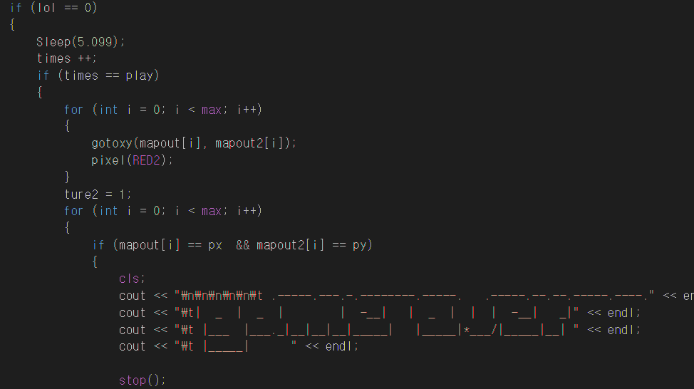
이 코드로 0.1초식 지연시키면서
times에 1을 더하고 만약 time이 play의
값과 같다면 이 배열에 있는 픽셀을 빨간색으로 바꾸어주고 플레이어의 움직임의 막고만약 빨간색에 있다면 게임을 오버시킨다

Slide 17
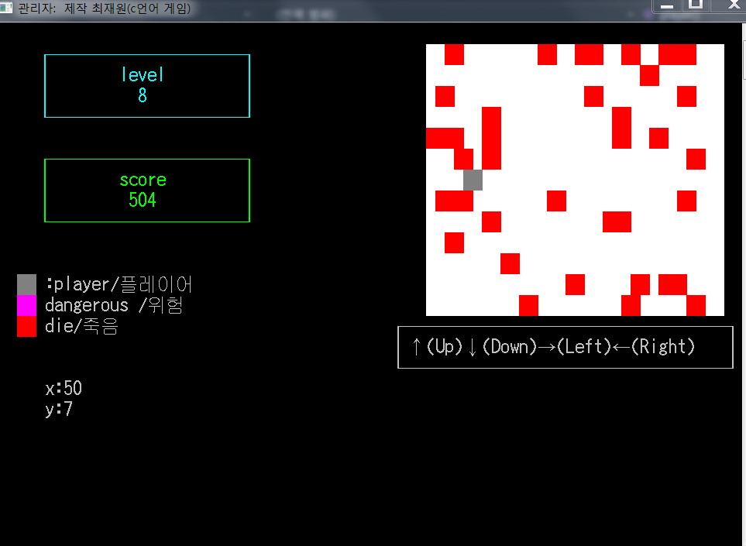
이렇게 출력시킨다

Slide 18
마무리 작업

